Slide 1
Para utilizar este tutorial, el sistema debe tener instalados los siguientes componentes:
En el publicador (servidor de origen):
  Cualquier edición de SQL Server 2008, excepto Express (SQL Server Express) o SQL Server Compact 3.5 SP2. Estas ediciones no pueden ser publicadores de replicación.
En el suscriptor (servidor de destino):
  Cualquier edición de SQL Server 2008, excepto SQL Server Compact 3.5 SP2. SQL Server Compact 3.5 SP2 no es compatible con la publicación creada en este tutorial.
En SQL Server Management Studio, debe conectarse al publicador y al suscriptor con un inicio de sesión que sea miembro de la función fija de servidor sysadmin.
1

Slide 2
La replicación es una buena solución al problema de mover datos entre un servidor central y clientes que sólo se conectan en determinadas ocasiones. La utilización de asistentes para replicación le facilitará la configuración y administración de una topología de replicación. Este tutorial le mostrará cómo configurar una topología de replicación para clientes de punto de venta.

Slide 3
En este tutorial utilizará la replicación de mezcla para publicar datos de una base de datos central en uno o más sucursales para que cada usuario obtenga un subconjunto de datos filtrado de manera exclusiva. En la primera lección se muestra cómo utilizar SQL Server Management Studio para crear una publicación. Las lecciones posteriores muestran cómo crear y sincronizar una suscripción.

Slide 4
Replicar datos con clientes con puntos de venta
Lección 1: Publicar datos con la replicación de mezcla
Lección 2: Crear una suscripción a la publicación de mezcla
Lección 3: Sincronizar la suscripción con la publicación de mezcla

Slide 5
Lección 1: Publicar datos con la replicación de mezcla
En esta lección, creará una publicación de combinación con SQL Server Management Studio para publicar un subconjunto de las tablas SUCURSALES, ORDERS y [ORDER DETAILS] en la base de datos de ejemplo NorthWind. Estas tablas están filtradas con filtros de fila con parámetros para que cada suscripción contenga una partición única de los datos. También agregará el inicio de sesión de SQL Server que usa el Agente de mezcla a la lista de acceso a la publicación (PAL).

Slide 6
Lección 1: Publicar datos con la replicación de mezcla
Crear publicaciones y definir artículos
Ver el estado de la generación de instantáneas
Agregar el inicio de sesión del Agente de mezcla para la lista de acceso de la publicación (PAL)

Slide 7

Lección 1: Publicar datos con la replicación de mezcla
Publicador/Distrubuidor
Crear una base de datos llamada NorthwindM con las modificaciones de sucursales
Publicación: MezclaSuc#
- Artículo: Sucursales, orders, [order details].
- Filtro: Sucid = numsucAsignada
Sucriptor
NorthwindSuc1
Ya debe estar creada la BD con las modificaciones de sucursales

Slide 8
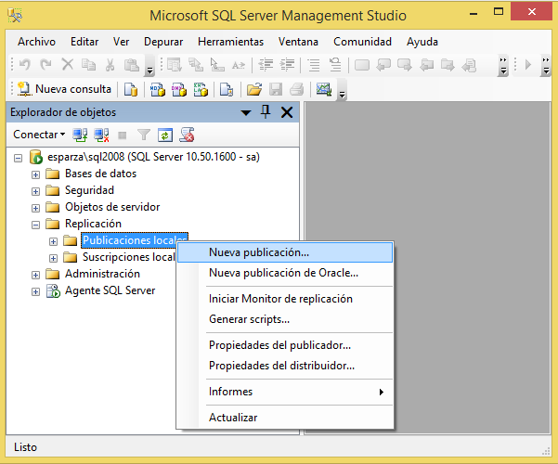
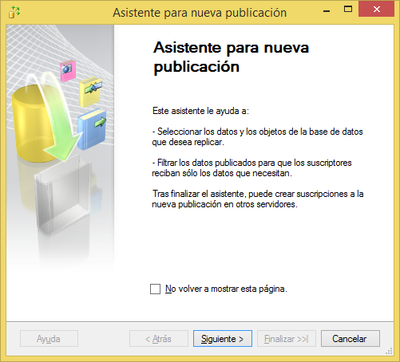
Crear publicaciones y definir artículos
1.- Expanda la carpeta Replicación, haga clic con el botón secundario en la carpeta Publicaciones locales y, a continuación, haga clic en Nueva publicación.

Slide 9
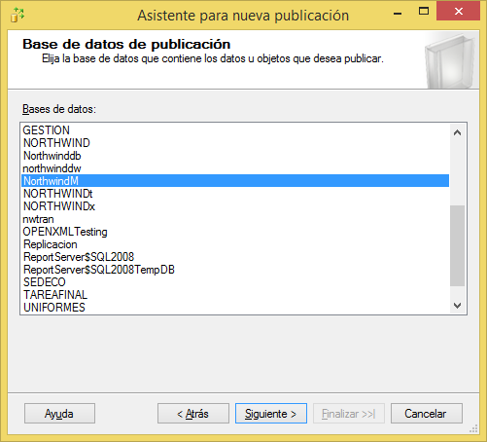
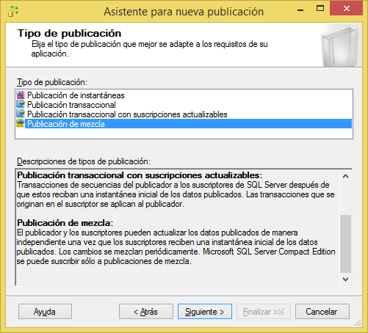
Crear publicaciones y definir artículos
2.- En la página Base de datos de publicaciones, seleccione NorthWindM y, a continuación, haga clic en Siguiente.
3.- En la página Tipo de publicación, seleccione Publicación de mezcla y, a continuación, haga clic en Siguiente.

Slide 10
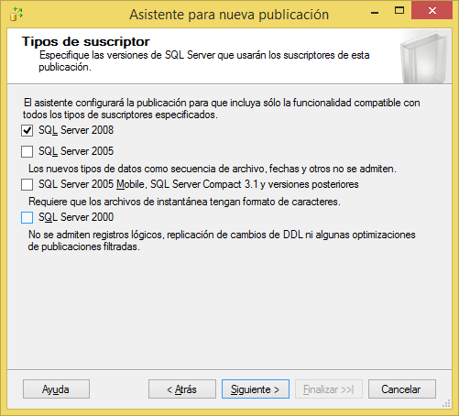
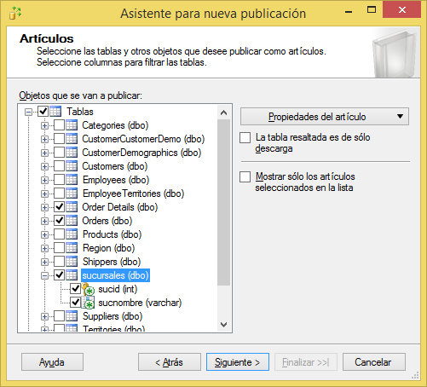
Crear publicaciones y definir artículos
4.- En la página Tipos de suscriptor, asegúrese de que solo esté seleccionado SQL Server 2008 y, a continuación, haga clic en Siguiente.
5.- En la página Artículos, expanda el nodo Tablas, seleccione ORDERS y [ORDER DETAILS], luego expanda SUCURSALES, seleccione SUCID y, a continuación, haga clic en Siguiente.

Slide 11
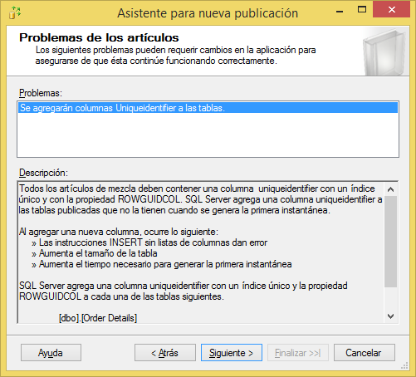
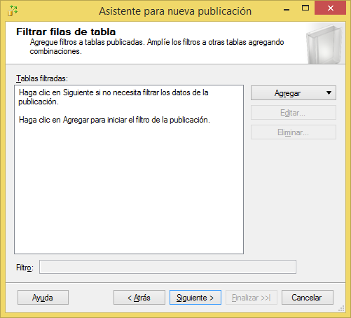
Crear publicaciones y definir artículos
6.- En la ventana problemas de los articulos, se indica que agregaran la columna Uniqueidentifiers a las tablas seleccionadas, oprimir siguiente.

Slide 12
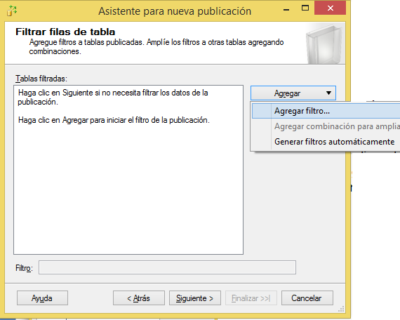
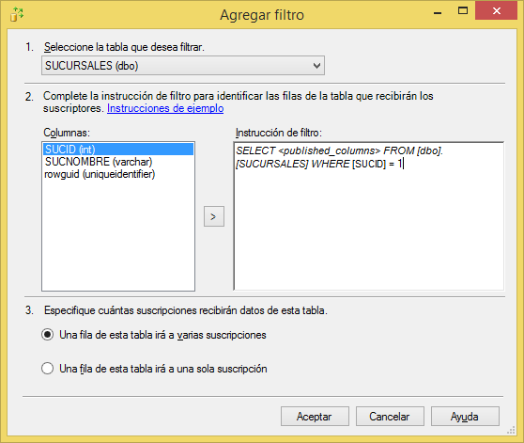
Crear publicaciones y definir artículos
7.- En la página Filtrar filas de tabla, haga clic en Agregar y luego en Agregar filtro.
8.- En Seleccione la tabla que desea filtrar, seleccione SUCURSALES, haga clic en la columna SUCID, haga clic en la flecha derecha para agregar la columna a la cláusula WHERE de la consulta del filtro y modifique la cláusula WHERE de la manera siguiente: WHERE SUCID = SucursalASignada

Slide 13
Crear publicaciones y definir artículos
9.- Haga clic en Una fila de esta tabla irá a una suscripción y luego en Aceptar.

Slide 14
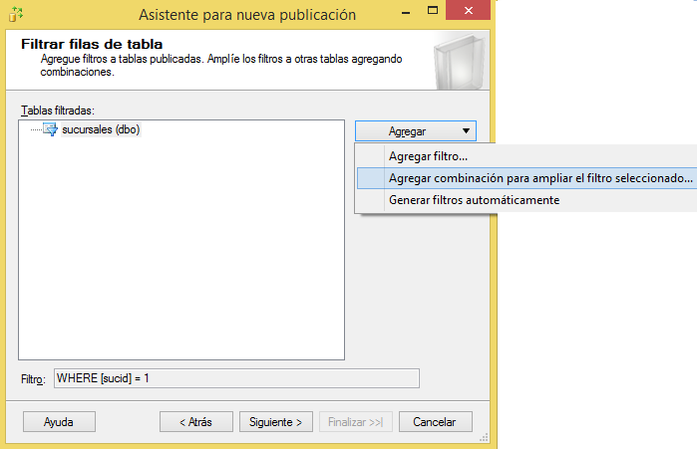
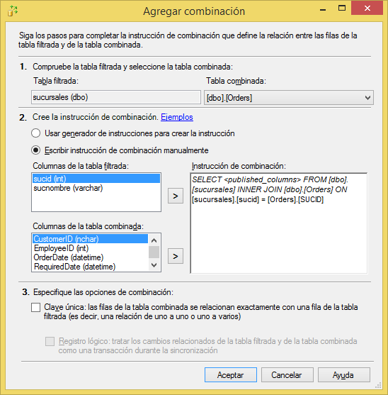
Crear publicaciones y definir artículos
10.- En la página Filtrar filas de tabla, haga clic en SUCURSALES, haga clic en Agregar y luego en Agregar combinación para ampliar el filtro seleccionado.
11.- En el cuadro de diálogo Agregar combinación, seleccione ORDERS en Tabla combinada, haga clic en Escribir instrucción de combinación manualmente y complete la instrucción de combinación de la manera siguiente: [sucursales].[sucid] = [Orders].[SUCID]

Slide 15
Crear publicaciones y definir artículos
12.- En Especifique las opciones de combinación, desactive Clave única y, a continuación, haga clic en Aceptar.

Slide 16
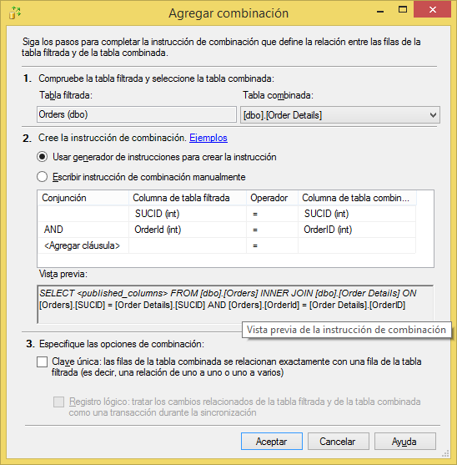
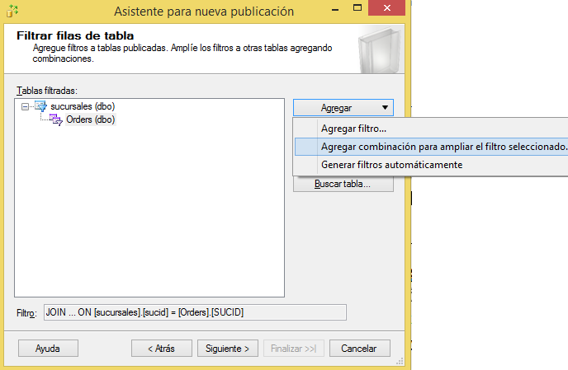
13.- En la página Filtrar filas de tabla, haga clic en ORDERS, haga clic en Agregar y luego en Agregar combinación para ampliar el filtro seleccionado.
14.- En el cuadro de diálogo Agregar combinación, seleccione [ORDER DETAILS] en Tabla combinada, En Especifique las opciones de combinación, desactive Clave única y, a continuación, haga clic en Aceptar.

Slide 17
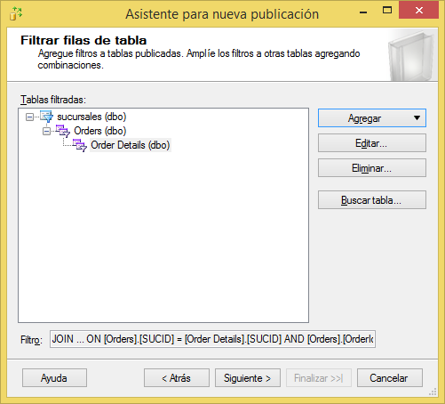
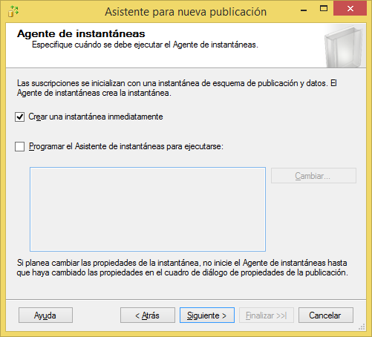
Crear publicaciones y definir artículos
15.- Seleccione Crear una instantánea inmediatamente, desactive Programar el Agente de instantáneas para ejecutarse y, a continuación, haga clic en Siguiente.

Slide 18
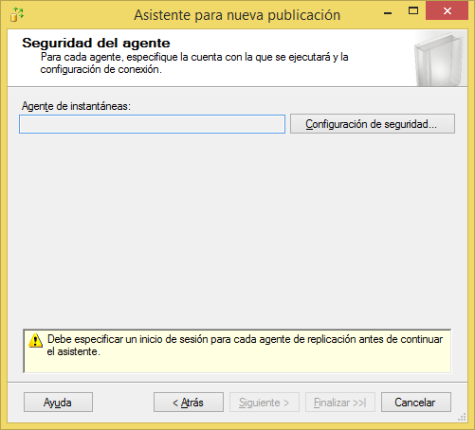
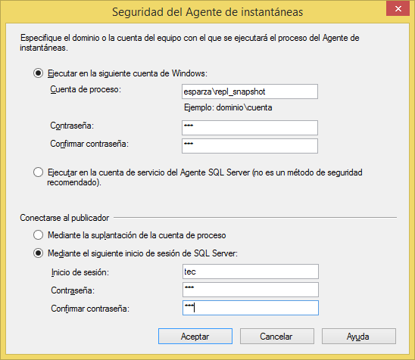
Crear publicaciones y definir artículos
16.- En la página Seguridad del agente, haga clic en Configuración de seguridad, escriba <nombreDeEquipo>\repl_snapshot en el cuadro Cuenta de proceso, proporcione la contraseña de la cuenta (tec) y, en la opción Conectarse al publicador, seleccione Mediante el siguiente Incio de sesioón de SQL server, teclee Inicio de sesión: tec, Contraseña: 123,
a continuación, haga clic en Aceptar y Siguiente en la página de seguridad.

Slide 19
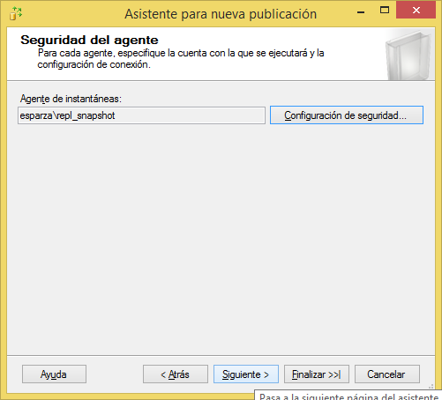
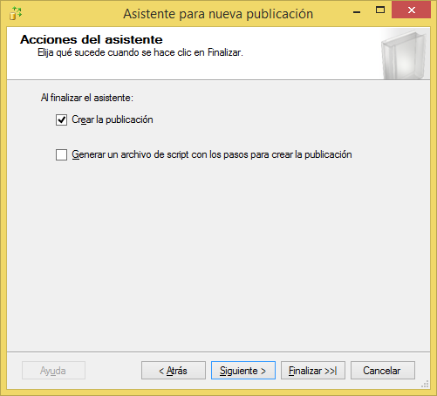
Crear publicaciones y definir artículos
17.- En la pagina Acciones del asistente, seleccione Crear Publicación y oprima Siguiente.

Slide 20
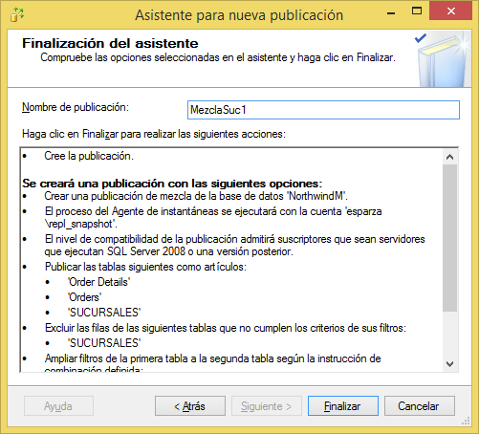
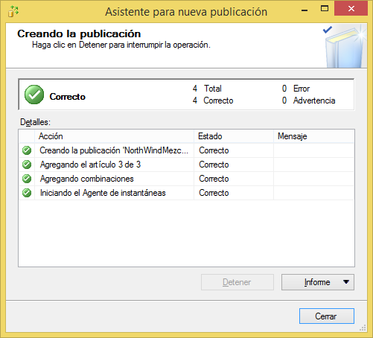
Crear publicaciones y definir artículos
18.- En la página Finalización del asistente, escriba MezclaSuc# en el cuadro Nombre de publicación, donde # es el numero de la sucursal asignada y, a continuación, haga clic en Finalizar.
19.- Una vez creada la publicación, haga clic en Cerrar.

Slide 22
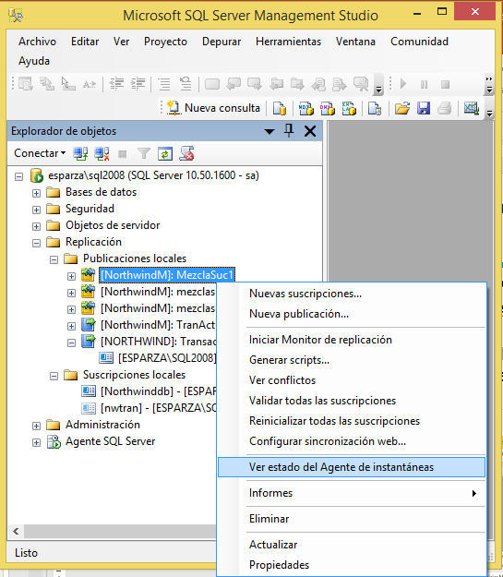
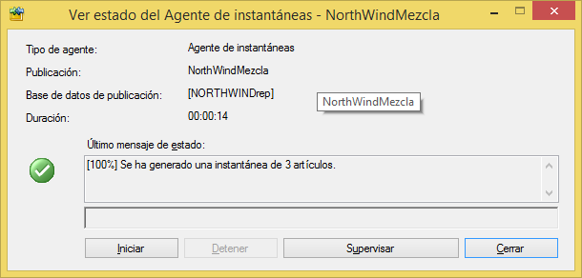
Ver el estado de la generación de instantáneas
1.- En la carpeta Publicaciones locales, haga clic con el botón secundario en MezclaSuc# y luego en Ver estado del Agente de instantáneas.
2.- Se muestra el estado actual del trabajo del Agente de instantáneas para la publicación. Compruebe que el trabajo de instantáneas sea correcto antes de continuar con la siguiente lección.

Slide 24
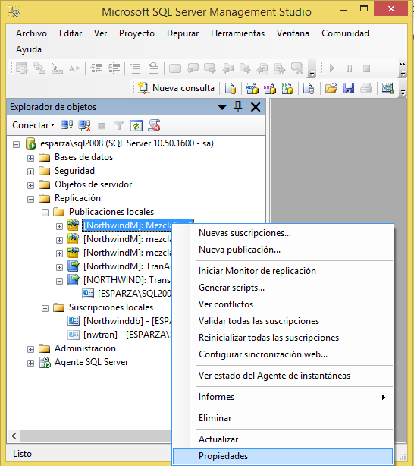
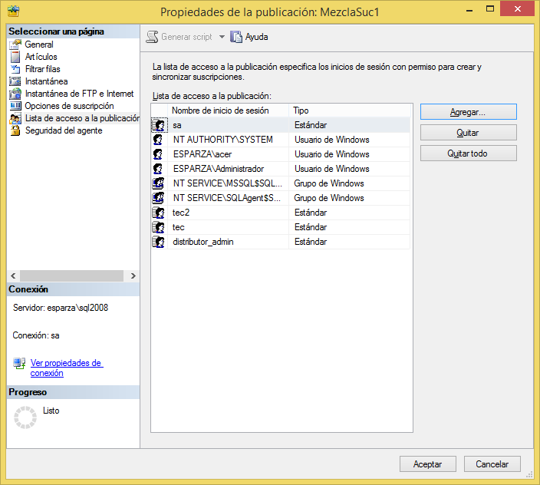
Agregar el inicio de sesión del Agente de mezcla para la lista de acceso de la publicación (PAL)
1.- En la carpeta Publicaciones locales, haga clic con el botón secundario en MezclaSuc# y luego en Propiedades.
2.- Seleccione la página Lista de acceso a la publicación y haga clic en Agregar.

Slide 25
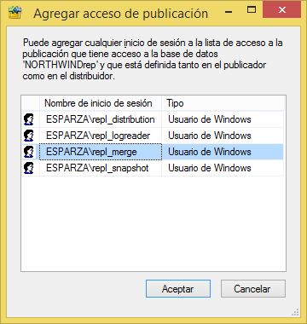
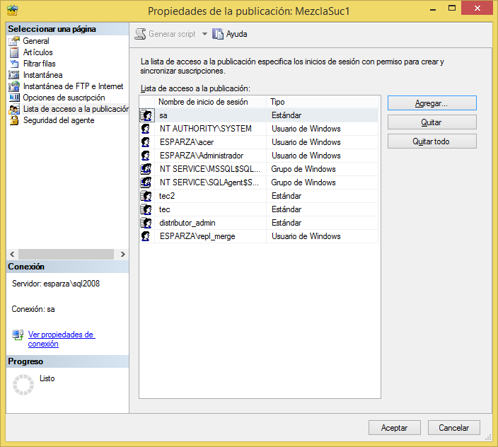
3.- En el cuadro de diálogo Agregar acceso de publicación, seleccione <nombreDeEquipo>\repl_merge y haga clic en Aceptar. Haga clic en Aceptar.

Slide 27
Lección 2: Crear una suscripción a la publicación de mezcla
Crear la suscripción
Establecer permisos de base de datos en el suscriptor
crear la instantánea de datos filtrados para la suscripción

Slide 28

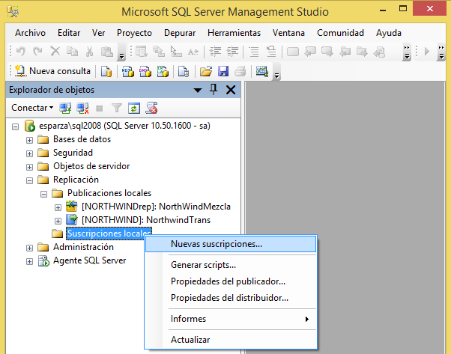
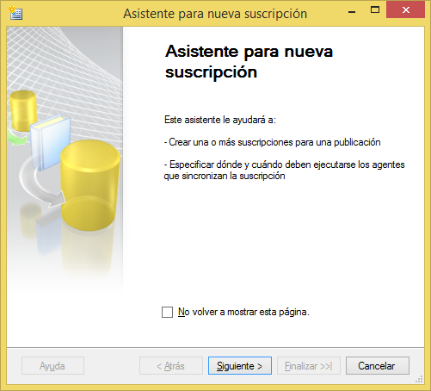
1.- Conéctese al suscriptor en SQL Server Management Studio, expanda el nodo del servidor, expanda la carpeta Replicación, haga clic con el botón secundario en la carpeta Suscripciones locales y, a continuación, haga clic en Nueva suscripción.

Slide 29
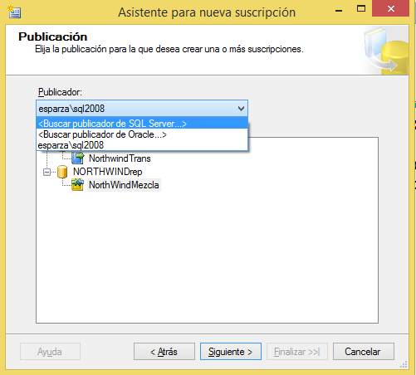
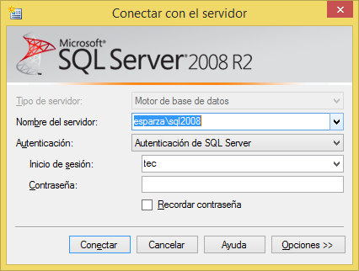
2.- En la página Publicación, haga clic en Buscar publicador de SQL Server en la lista Publicador.
3.- En el cuadro de diálogo Conectar al servidor, escriba el nombre de la instancia del publicador en el cuadro Nombre del servidor y, a continuación, haga clic en Conectar.

Slide 30
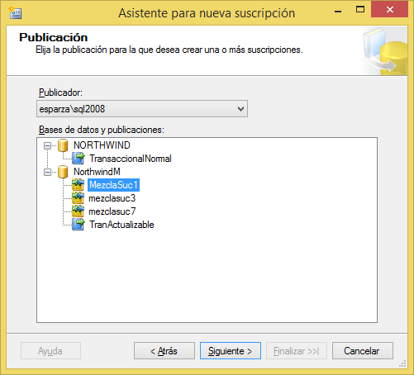
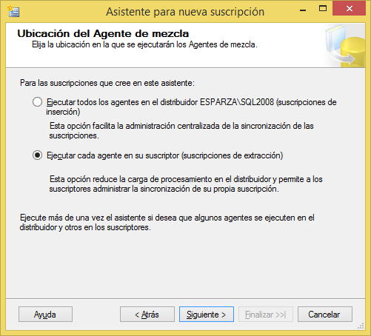
4.- Haga clic en MezclaSuc# y, a continuación, en Siguiente.
5.- En la página Ubicación del Agente de mezcla, haga clic en Ejecutar cada agente en su suscriptor y luego haga clic en Siguiente.

Slide 31
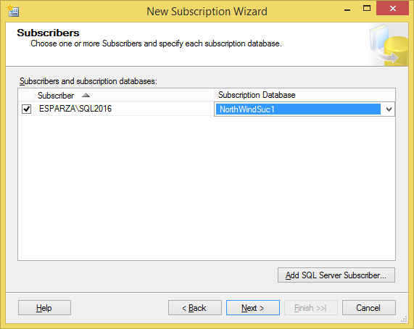
6.- En la página Suscriptores, seleccione el nombre de instancia del servidor del suscriptor y, en Base de datos de suscripciones, seleccione NORTHWINDSUC1 de la lista.
7.- Oprima Siguiente.

Slide 32
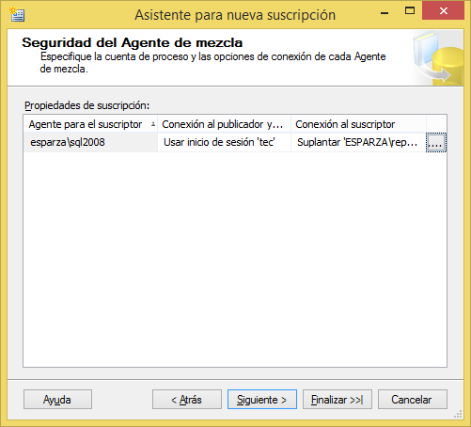
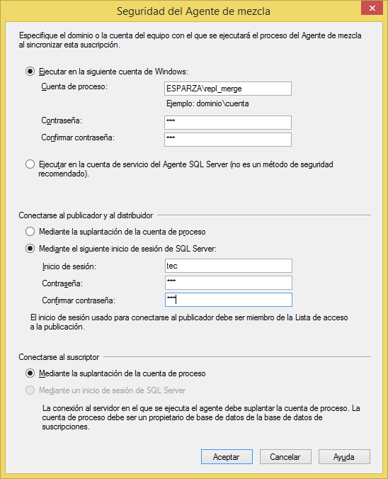
8.- En la página Seguridad del Agente de mezcla, haga clic en el botón de puntos suspensivos (…), escriba <nombreDeEquipo>\repl_merge en el cuadro Cuenta de proceso,

Slide 33
9.- Escriba <nombreDeEquipo>\repl_merge en el cuadro Cuenta de proceso, escriba la contraseña para esta cuenta, haga clic en Aceptar, luego en Siguiente y, a continuación, otra vez en Siguiente. En Conectarse al publicador y al distribuidor, seleccione Mediante inicio de sesión SQL Server, y teclee Inicio de sesión: tec, Contraseña: 123. Oprima Aceptar.

Slide 34
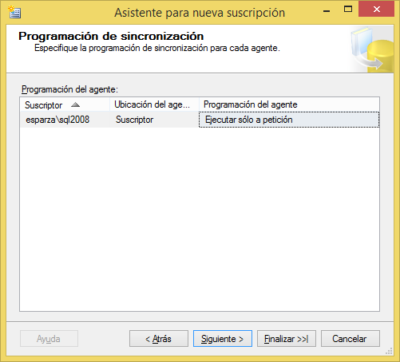
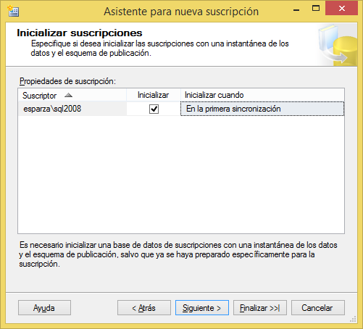
10.- En la página Inicializar suscripciones, seleccione En la primera sincronización de la lista Inicializar cuando, haga clic en Siguiente y, a continuación, otra vez en Siguiente.

Slide 35
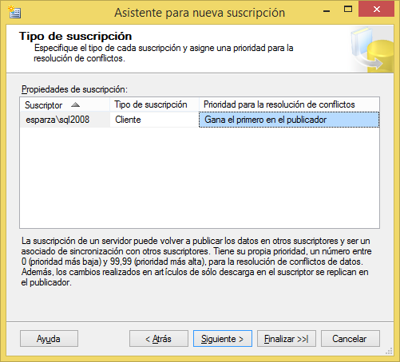
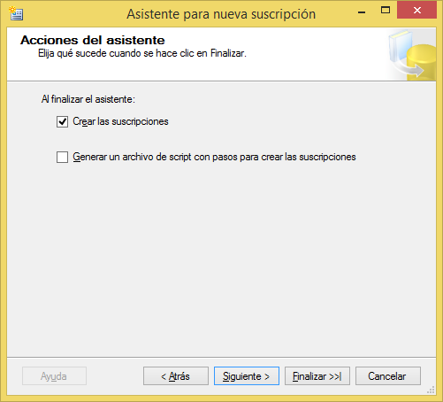
11.- En tipo de suscripción, seleccione Gana el primero en el publicador.
12.- En acciones del asistente seleccione Crear las suscripciones.

Slide 36
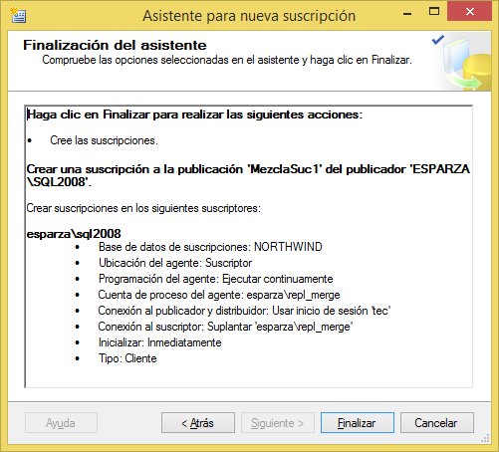
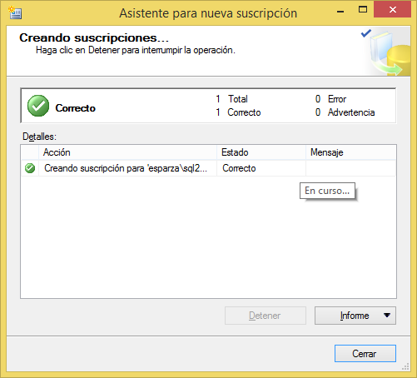
13.- En finalización del asistente seleecione Finalizar.

Slide 38
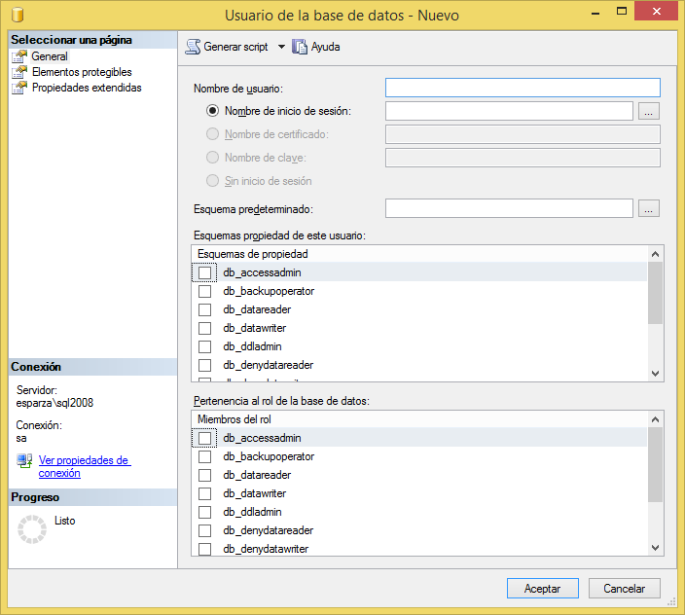
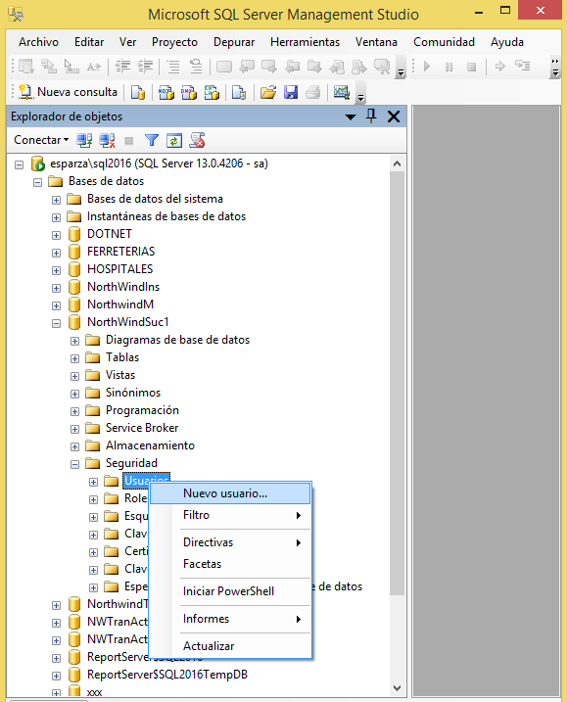
Establecer permisos de base de datos en el suscriptor
1.- Conéctese al suscriptor en SQL Server Management Studio, expanda Bases de datos, NorthWindSuc1 y Seguridad, haga clic con el botón secundario en Usuarios y, a continuación, seleccione Nuevo usuario.

Slide 39
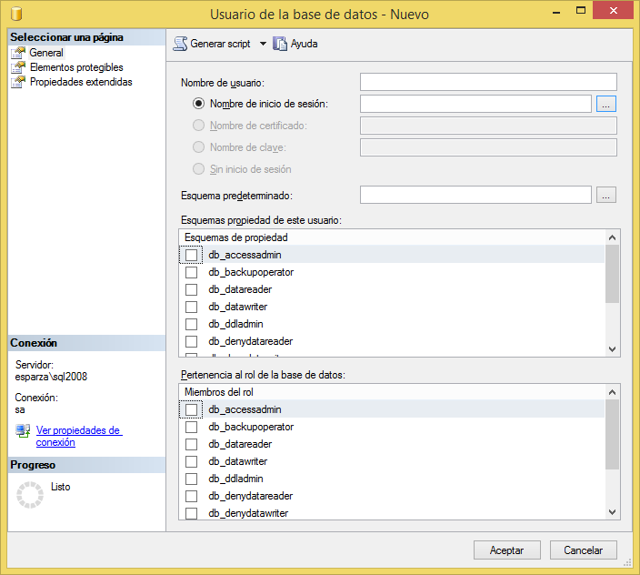
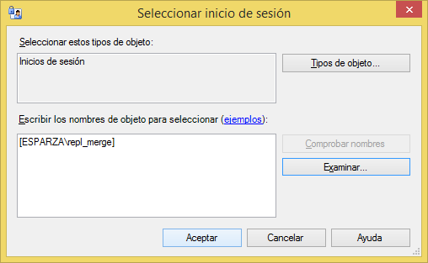
Establecer permisos de base de datos en el suscriptor
2.- En la página General, escriba <nombreDeEquipo>\repl_merge en el cuadro Nombre de usuario, haga clic en el botón de puntos suspensivos (…), haga clic en Examinar, seleccione <nombreDeEquipo>\repl_merge, haga clic en Aceptar, en Comprobar nombres y, a continuación, en Aceptar.

Slide 40
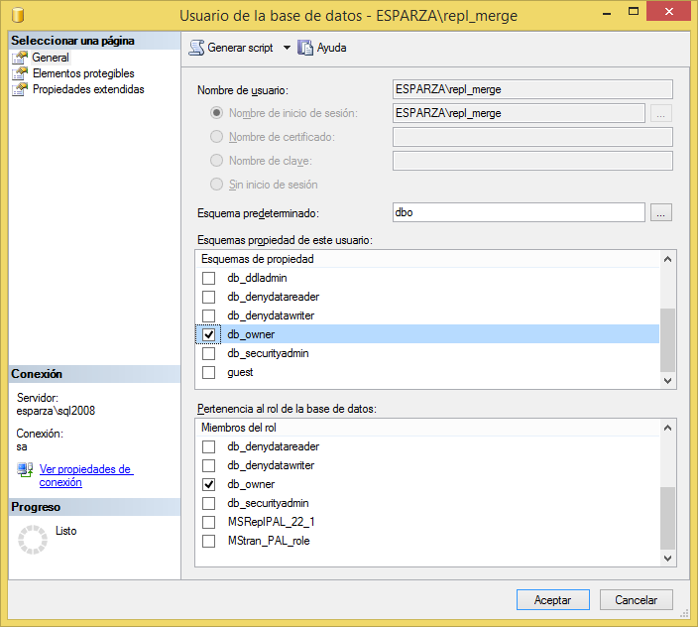
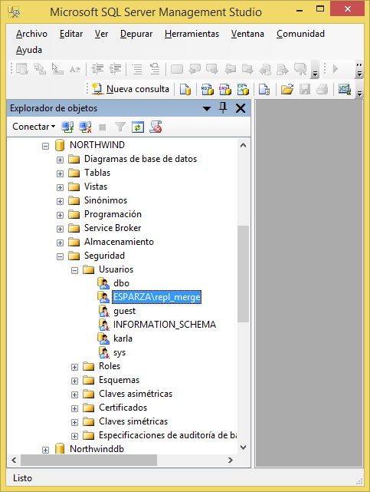
En Miembros de la función de base de datos, seleccione db_owner y luego haga clic en Aceptar para crear el usuario.

Slide 42
Realizar cambios a la bd suscriptor
-- insertar un nuevo registro en el suscriptor
insert NorthWindSuc1.dbo.[orders] ( CustomerID,EmployeeID,OrderDate,RequiredDate,ShippedDate,ShipVia,Freight,ShipName,ShipAddress,ShipCity,ShipRegion,ShipPostalCode,ShipCountry,orderid,SUCID )
values( 'VINET',5 ,'1996-07-04','1996-08-01','1996-07-16',3 ,32.38,'Vins et alcools Chevalier', '59 rue de Abbaye', 'Reims', NULL, 51100,'France',1,1 )
insert NorthWindSuc1.dbo.[order details] (orderid, productid, unitprice,quantity, discount,sucid)
values( 1 , 11 , 15,10,0 ,1 )
-- verificar en el distribuidor
select * from NorthWindM.dbo.[orders] where sucid = 1 and orderid = 1
select * from NorthWindM.dbo.[order details] where sucid = 1 and orderid =1

Slide 43
Realizar cambios a la bd suscriptor
-- insertar un nuevo registro en el PUBLICADOR
insert northwindM.dbo.[orders] ( CustomerID,EmployeeID,OrderDate,RequiredDate,ShippedDate,ShipVia,Freight,ShipName,ShipAddress,ShipCity,ShipRegion,ShipPostalCode,ShipCountry,orderid,SUCID )
values( 'VINET',5 ,'1996-07-04','1996-08-01','1996-07-16',3 ,32.38,'Vins et alcools Chevalier', '59 rue de Abbaye', 'Reims', NULL, 51100,'France',1,1 )
insert northwindM.dbo.[order details] (orderid, productid, unitprice,quantity, discount,sucid)
values( 1 , 11 , 15,10,0 ,1 )
-- verificar en el SUSCRIPTOR
select * from NorthWindSuc1.dbo.[orders] where sucid = 1 and orderid = 1
select * from NorthWindSuc1.dbo.[order details] where sucid = 1 and orderid =1

Slide 44
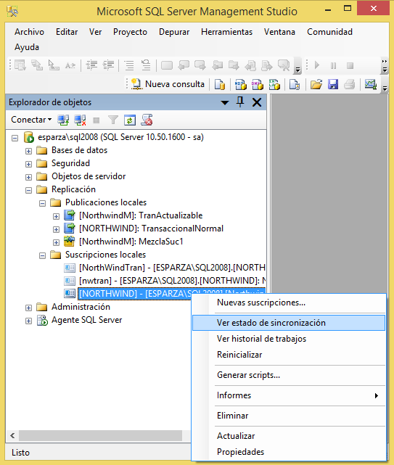

Crear la instantánea de datos filtrados para la suscripción
1.- Conéctese al suscriptor en SQL Server Management Studio, expanda el nodo del servidor y luego la carpeta Replicación.
2.- En la carpeta Suscripciones locales, haga clic con el botón secundario en MezclaSuc# y luego en Ver estado de sincronización.

Slide 45


3.- Oprimir Iniciar, para iniciar la mezcla.

